Slide 1
Руденок Ирина Викторовна воспитатель ТОО «Бес –тау XXI» ДО№40 «Балдәурен»
ПРАВИЛА ПОВЕДЕНИЯ
В ДЕТСКОМ САДУ
В СТИХАХ

Slide 2
Цель:
Сформировать у детей устойчивые и осознанные знания и умения о личной безопасности.
Развивать наблюдательность, умение ориентироваться в помещении и на участке детского сада, в ближайшей местности.
Способствовать созданию комфортной безопасной атмосферы в группе детского учреждения.
Воспитывать чувства взаимопомощи и партнёрства.

Slide 3
— Не устали? Хватит сил?-
Филин вежливо спросил.
И сказал: — Сегодня я
Обращаюсь к тем друзьям,
К тем из маленьких зверят,
Кто собрался в детский сад.
Как с ребятами дружить,
Как без грусти день прожить,
Как вести себя в саду,
Чтоб со всеми быть в ладу.
Соблюдайте тишину,
Я рассказывать начну.

Slide 4
По утрам просыпайся вовремя
В сад, как знает детвора,
Ходят с самого утра.
И, хотели, не хотели,
Нужно быстро встать с постели,
Не скандалить, не кричать
И на маму не ворчать.
Научиться надо, братцы,
Вам с улыбкой просыпаться.
Новый день пришел опять-
Эй, друзья, пора вставать!

Slide 5
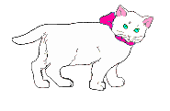
В детском саду не плачь о маме
Мама белого Котенка
В детский садик привела.
Но пушистого ребенка
Успокоить не могла.
Стал мяукать он, цепляться
Лапкой за ее подол,
Не хотел в саду остаться,
В группу он никак не шел.
Мама-Кошка торопилась
И, сказав печально: <Ах!>,
От Котенка отцепилась
И сама ушла в слезах.
Нет, не стоит так, ребята,
Громко плакать и кричать:
Мама ведь спешит куда-то,
Мама может опоздать.
Мамы вас всех очень любят,
Долгожданной встречи ждут,
О детишках не забудут-
Обязательно придут!

Slide 6
Не прячься от воспитателя
Лисичка в уголке играла
И спать ложиться не желала.
Тихонько где-то затаилась
И в тихий час не появилась.
Звать, воспитательница стала-
Шалунья ей не отвечала.
Куда она могла деваться?
Пришлось слегка поволноваться.
Лисичку все же отыскали,
Сердито очень отругали,
Сказали: — В прятки не играй,
Позвали — сразу отвечай.
Ну а теперь бегом в кровать,
Давно пора ложиться спать!

Slide 7
Сначала подумай, потом сделай
Слон малины захотел
И зубную пасту съел:
Ведь на ней была картинка-
Земляничка и малинка!
Потерял он аппетит,
У него живот болит:
Пасты нет теперь зубной-
Проглотил ее больной!
Если хочешь что-то съесть,
Надо надписи прочесть,
После дать себе ответ:
Польза будет или вред?

Slide 8
Если что-то болит, скажи воспитателю
Утенок очень грустным был,
Но ничего не говорил,
А лишь сидел, молчал, вздыхал,
Друзей не слушал, не играл.
Тут тетя Утка подошла,
Она спросила: — Как дела?
А почему унылый вид?
Наверное, что-нибудь болит?
Сидит Утенок сам не свой,
Качает тихо головой,
Его понять никто не может,
А может, врач ему поможет?
Друзья, когда вы заболели,
То не молчите, в самом деле,
Все должен воспитатель знать,
Чтоб к вам скорей врача позвать.

Slide 9
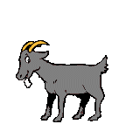
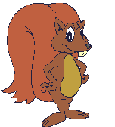
Если друг попал в беду, помоги ему
Полез на дерево Щенок
И зацепился за сучок,
Висит, скулит, не может слезть,
Кричит: — Спасите, кто тут есть!
Недалеко Лисенок был,
На помощь другу поспешил,
Но только забираться стал-
Как сам в расщелине застрял.
Вдвоем на дереве висят
И очень жалобно скулят.
К ним Белочка спешит скорей,
И чтоб спасти своих друзей,
Она на помощь привела
Большого умного Козла.
Когда ваш друг в беду попал,
Он провалился иль застрял,
Всегда зови на помощь взрослых,
Умелых, опытных и рослых.

Slide 10
Помогай друзьям мириться
Котята смеялись, Котята играли
И вдруг неожиданно ссориться стали,
Но подбежавшая Мышка сказала:
— Не надо детишки!
Не надо сердиться,
Ругаться и злиться.
Я вам предлагаю
Быстрей помириться.
А этой большущею банкой варенья
Скорее отметят, друзья, примирение!
Прошу вас, ребята,
Совсем не забыть,
Поссорился кто-то-
Спишите мирить!

Slide 11
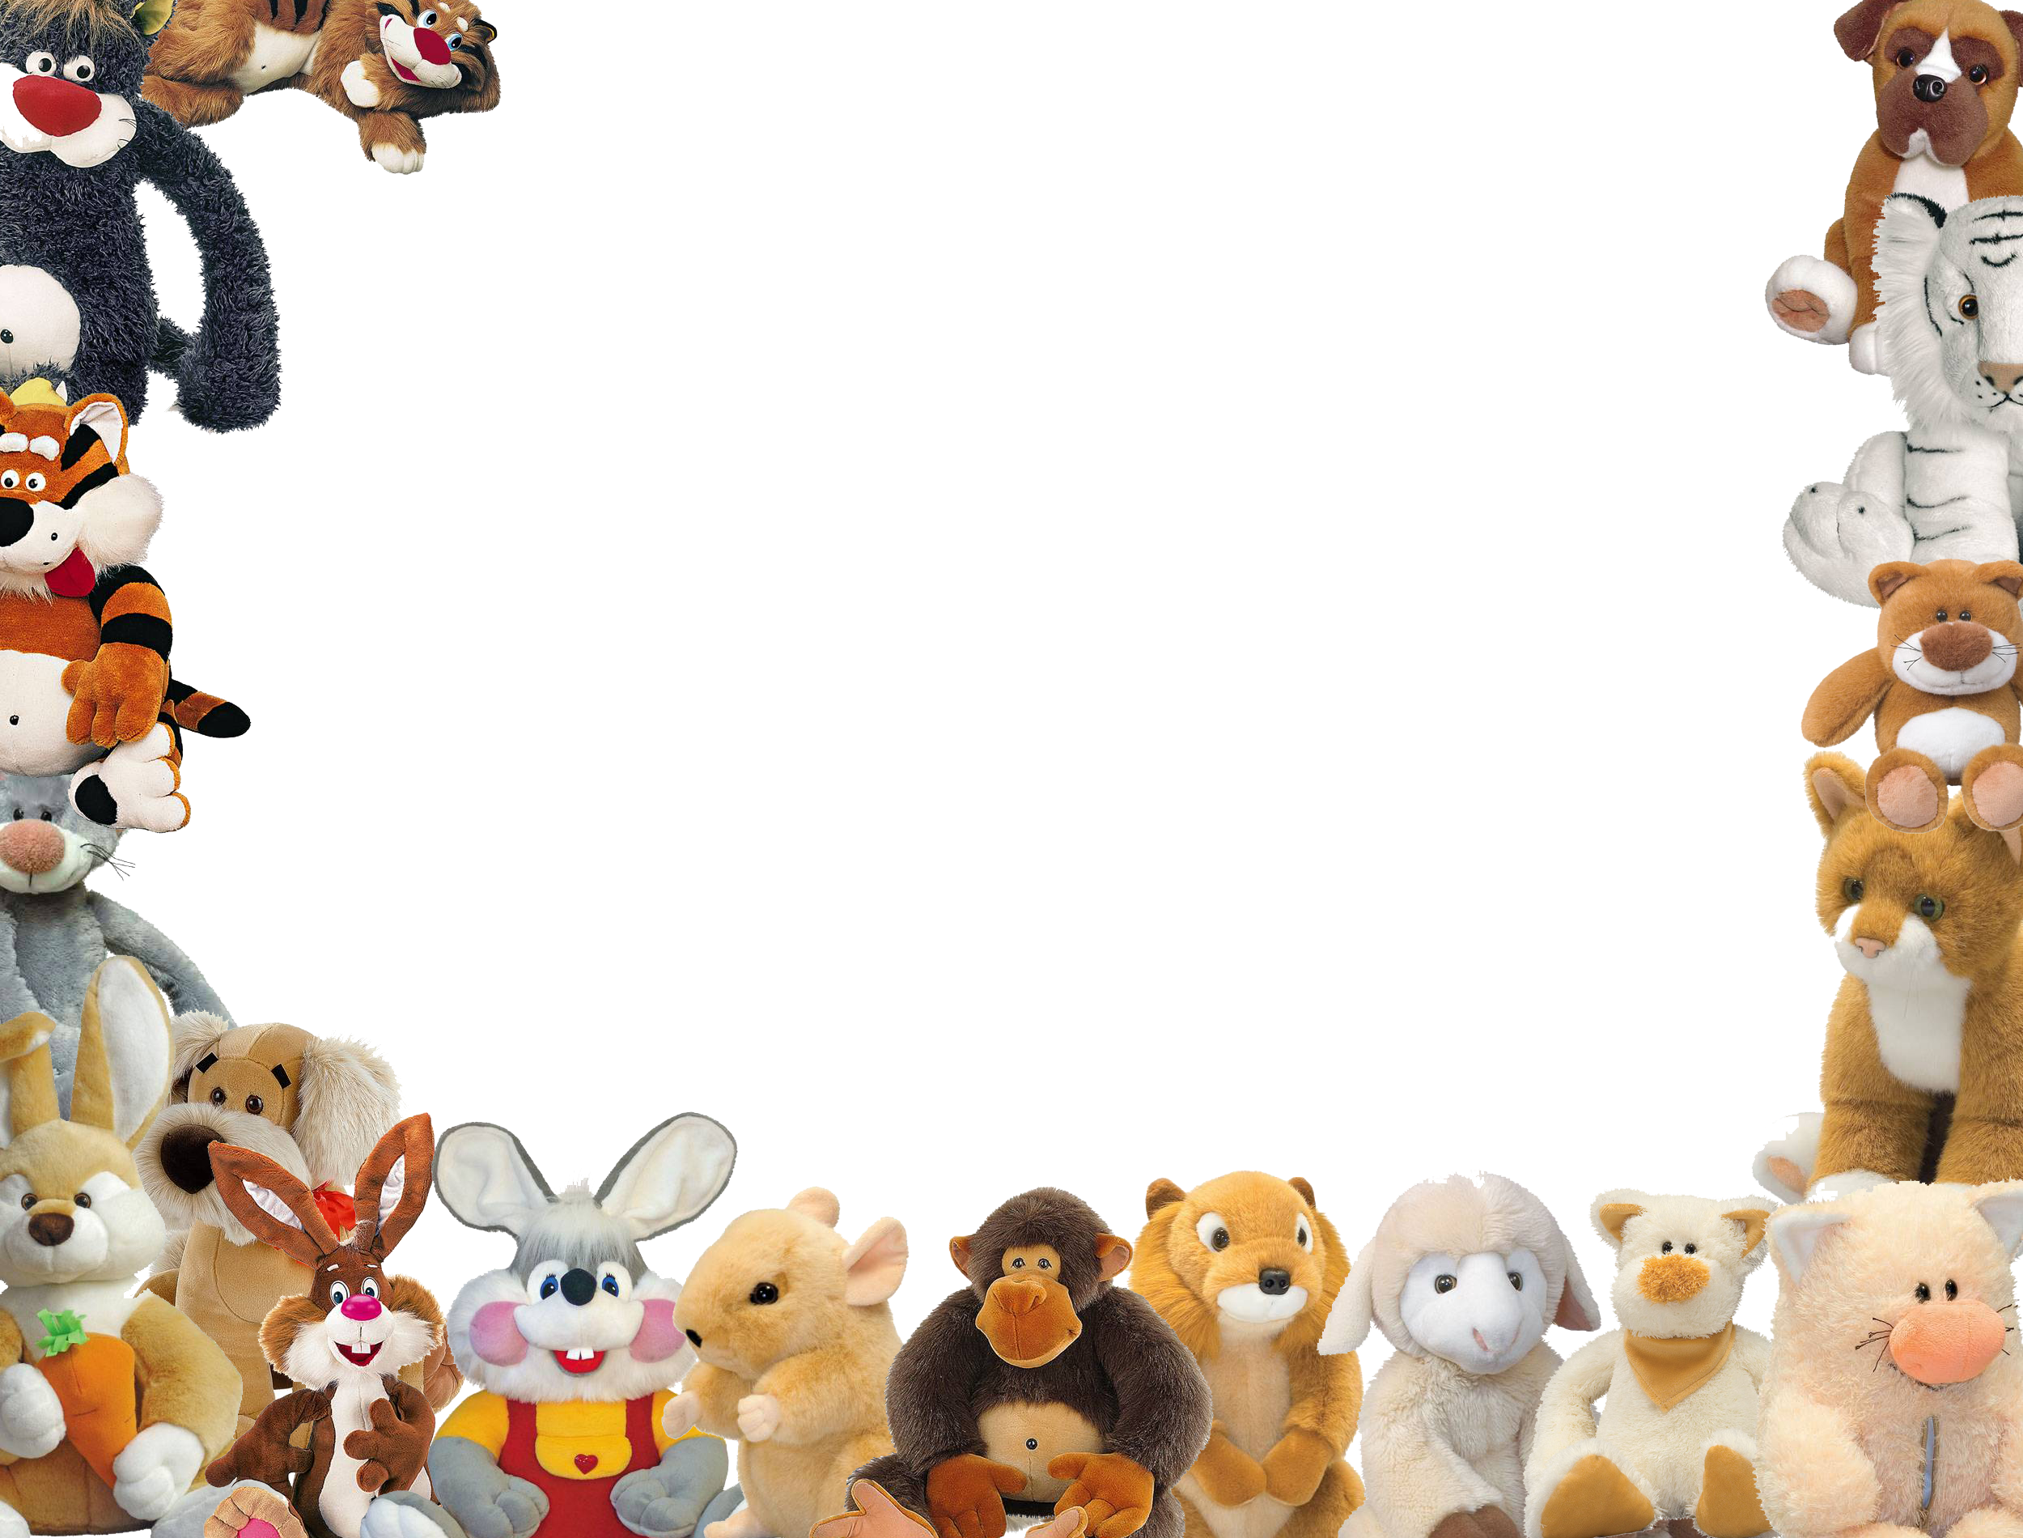
Берегите игрушки
Заяц с куколкой играл-
Платье куклы разорвал.
Взял потом себе машинку-
Разобрал наполовину.
Мячик маленький нашел-
Этот мячик проколол.
А когда конструктор взял-
Все детали растерял!
Чем играть теперь другим?
Нет, не надо быть таким!
Вы игрушки берегите
И заботливо храните.

Slide 12
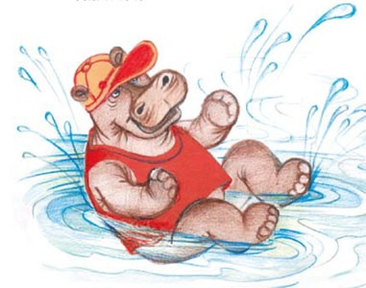
На прогулке не пачкайся
Дождь на улице опять,
Под дождем пришлось гулять.
Луж вокруг полным-полно,
Но зверюшкам все равно.
Скачут, бегают, играют,
В лужах лодочки пускают.
На прогулке от зверят
Брызги в стороны летят.
Все промокли, извозились,
Два часа потом сушились!

Slide 13
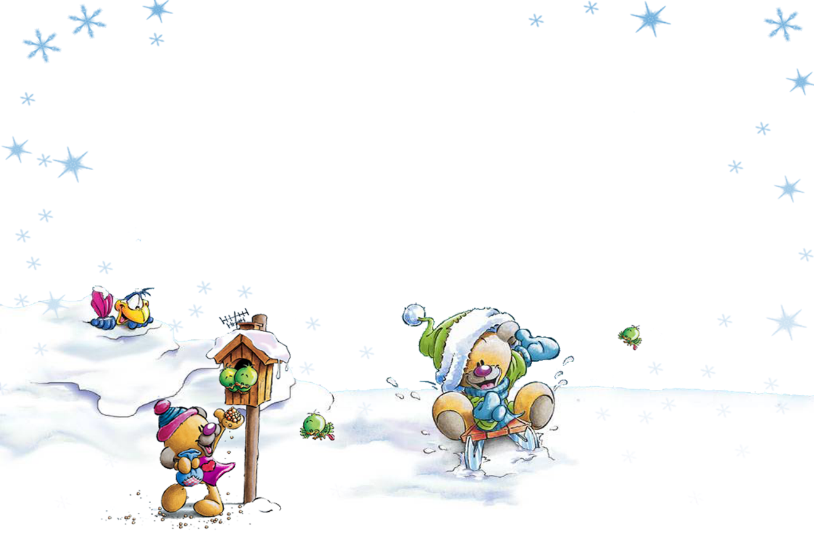
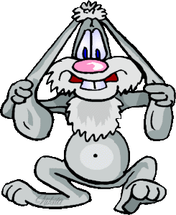
Не ходи в мокрой одежде
Возились зверюшки в снегу, как мальчишки,
Промокли и варежки их, и штанишки.
В сушилку бы нужно им все положить,
Они ж позабыли штаны просушить.
На улице холод, зима и мороз,
Замерзнут зверюшки, их жалко до слез!
Сушите одежду, советую вам,
Чтоб в мокром потом не идти по домам.

